Slide 1
产业动态信息汇总
汇报人：杨慧

Slide 2
Part1
行业上下游动态
1.1、行星滚柱丝杠在特斯拉人形机器人中的应用引发市场关注
关于行星滚柱丝杠未来的市场潜力，中金公司建议关注国内行星滚柱丝杠厂家秦川机床、博特精工、杭州新剑等

Slide 3
Part1
行业上下游动态
1.1.1、行星滚柱丝杠市场规模及现状
根据Persistencemarket research预计，2021 年全球行星滚柱丝杠2.3 亿美元，未来五年复合增速为5.7%，目前主要应用于高精密传动领域，未来人形机器人需要为其增长注入更多可能。
国内行星滚柱丝杠产业化仍处早期：
1）需求端：全球行星滚柱丝杠商业化起步于1970 年代，美国、德国、英国占据全球行星滚柱丝杠应用半壁江山。中国市场起步较晚，产品认知度需要过程，近年来以华中科技大学等为代表的高校力量推动底层研究。
2）供给端：瑞典GSA、美国Moog、美国Nook等占据主流市场，国内参与企业尚未形成规模化能力。 产品壁垒体现在材料、加工端：
1）材料：国内以马氏体不锈钢为主，有望借鉴海外调质钢应用经验。
2）加工：以Rollvis为代表的欧洲龙头形成磨削与滚轧成形制造经验，国内在制造设备、工艺流程、热处理缺乏系统经验积淀。未来行星滚柱丝杠市场的国产化方向的机会。

Slide 4
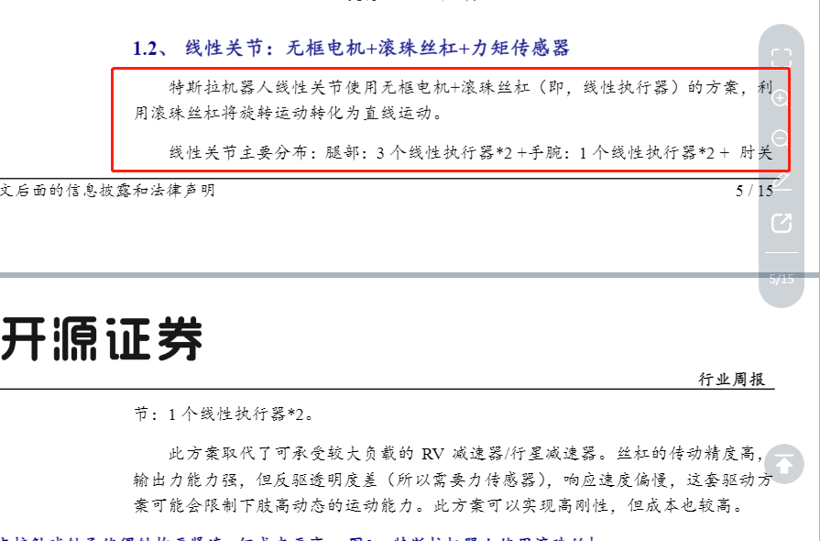
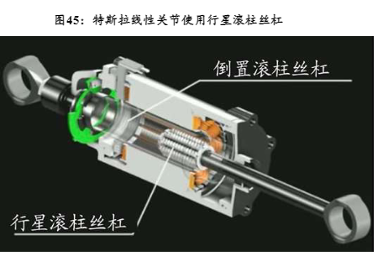
Part1
行业上下游动态
1.1.2、特斯拉人形机器人中丝杠的应用

Slide 5
Part1
行业上下游动态

Slide 6
Part2
竞对情况
2.1、秦川机床（深圳主板上市）
该公司官网对丝杠内容介绍较少，目前主要生产行星滚珠丝杠，主要用于机床的配套及新能源汽车方向等的需求。没有行星滚柱丝杠的介绍信息

Slide 7
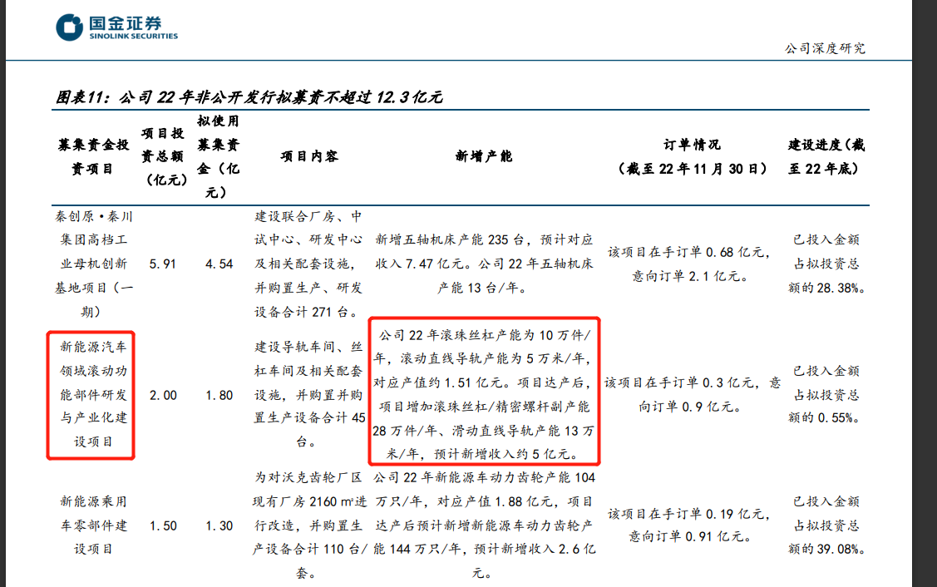
Part2
竞对情况

Slide 8
Part2
竞对情况
2.2、博特精工（原济宁丝杠厂，未上市）
该公司丝杠产品包括滚珠丝杠、滚柱丝杠、梯形丝杠，主要为国内重点机床、化工、冶金、包装、医疗、国防军工业等行业配套，部分产品随主机出口。丝杠

Slide 9
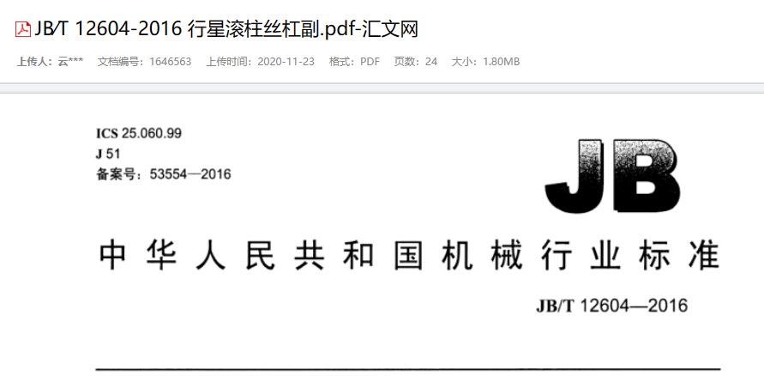
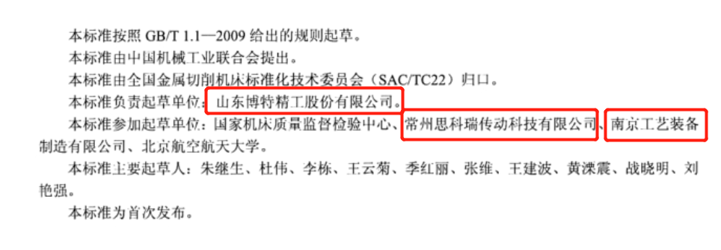
Part2
竞对情况
2016年发布的机械行业首个“行星滚柱丝杠副”行业标准，有博特精工作为主要起草单位

Slide 10
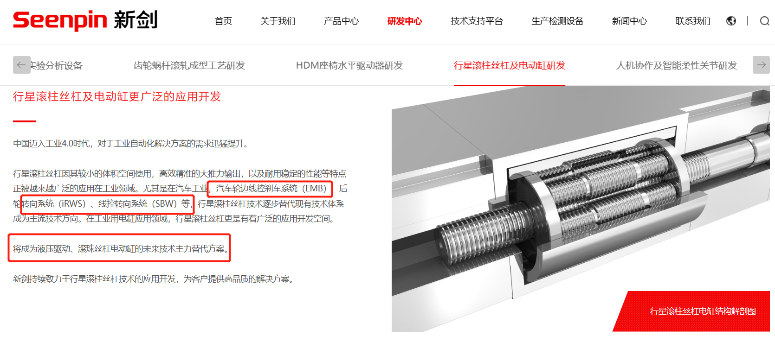
Part2
竞对情况
2.3、杭州新剑（未上市）
2.3.1、行星滚柱丝杠介绍

Slide 11
Part2
竞对情况

Slide 12
Part2
竞对情况
2.3.2、行星滚柱丝杠应用领域布局

Slide 13
Part2
竞对情况

Slide 14
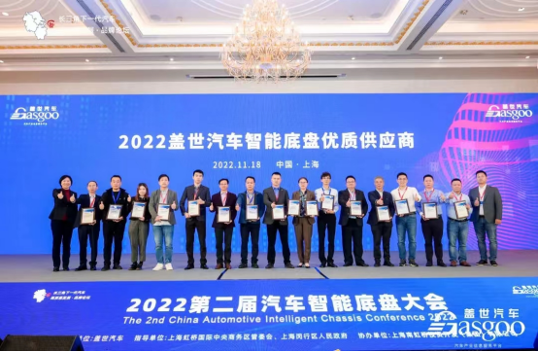
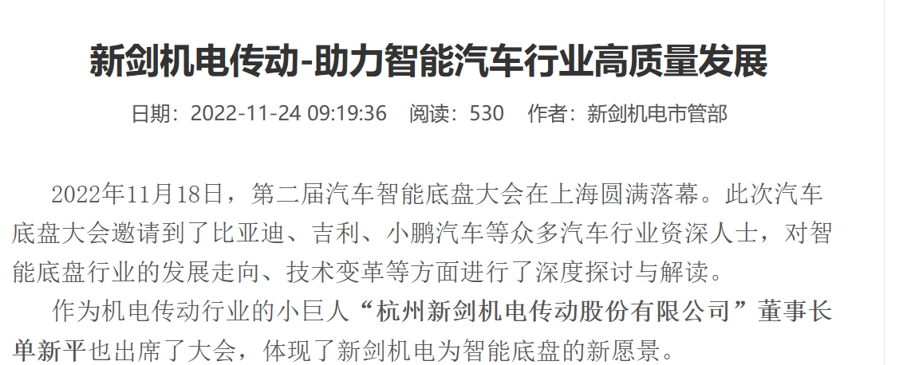
Part2
竞对情况
2.3.3、行星滚柱丝杠在汽车底盘系统中的应用

Slide 15
Part2
竞对情况

Slide 16
Part3
次步发展建议
1、目前行星滚柱丝杠应用领域主要还是在高精度传动、小载荷要求等设备中使用，在工程机械方向未见成熟的产品；另外基于我司行星滚柱丝杠的设计能力和低成本优势，在汽车底盘的制动和转向替代液压系统也有较大优势，但目前此方向竞争越来越激烈，若要作为潜力应用领域应提早动作；
2、经查询，目前关于“行星滚柱丝杠”只有一项行业标准，包括工程机械在内的行业内没有针对性的标准建立，这也是我们的机会。
3、行星滚柱丝杠是行星滚珠丝杠的进一步替代产品，也是液压行业全电化升级中必选的核心部件，产品优势及市场潜力非常可观。

